Slide 1
Режим работы преподавателя в системе АИССТ
Ручной ввод

Slide 2
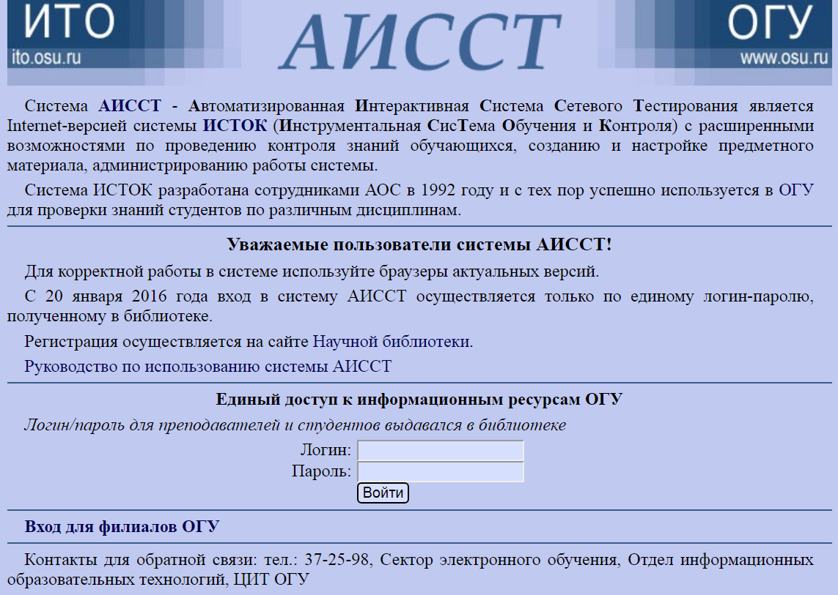
Работа преподавателя в системе АИССТ
Вход в систему осуществляется с помощью единого логина-пароля преподавателя, полученного в библиотеке.

Slide 3
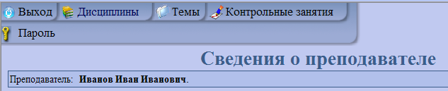
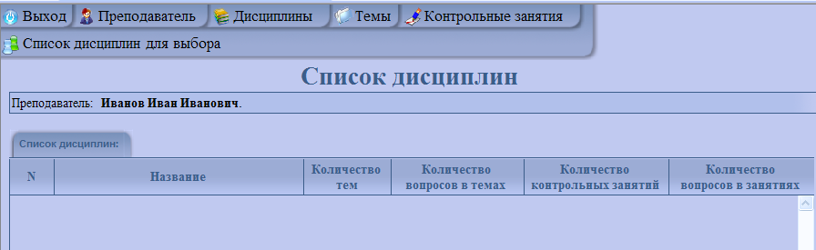
Работа преподавателя в системе АИССТ
Создание тестов начинается с выбора дисциплины, для чего нужно перейти на страницу управления дисциплинами.
Выбор дисциплины осуществляется из общеуниверситетской информационно-аналитической системы (ИАС ОГУ). Загрузка БД Дисциплины требует некоторого времени.

Slide 4
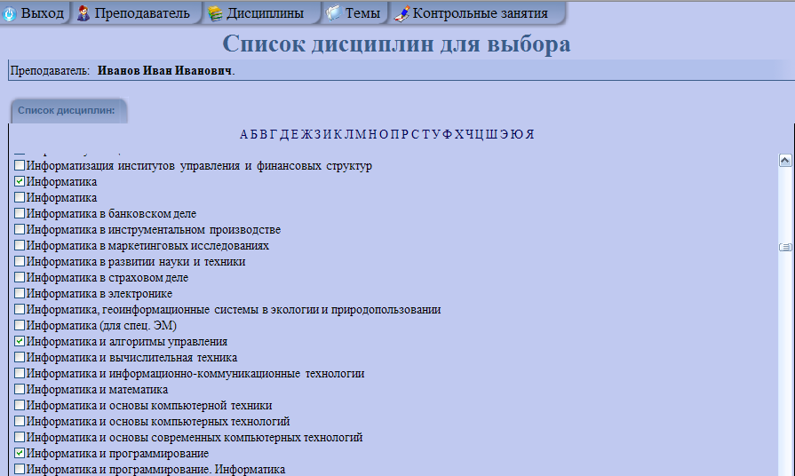
Работа преподавателя в системе АИССТ
Выбрав дисциплину(ы), нажмите кнопку Сохранить (внизу).

Slide 5
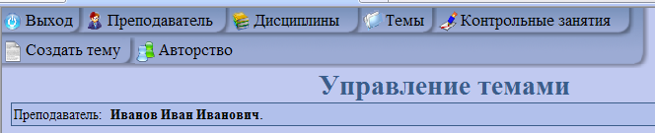
Работа преподавателя в системе АИССТ
Замечание: после выбора дисциплин на странице управления дисциплинами они не будут отображаться, пока не будут в них созданы темы.
После выбора дисциплин, переходим на страницу управления темами
Далее, кнопку Создать тему

Slide 6
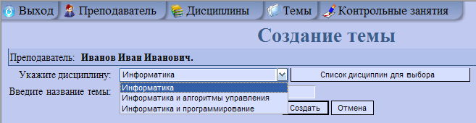
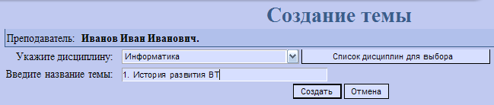
Работа преподавателя в системе АИССТ
Выбрав дисциплину, нужно ввести название темы.
Замечание: на странице управления темами, темы располагаются в алфавитном порядке. Для понятного отображения тем в общем списке (к какой дисциплине они относятся), дисциплинам лучше присваивать условные номера в названиях тем (в порядке создания дисциплин). Например: темы дисциплины Информатика будут начинаться с 1, дисциплины Информатика и алгоритмы управления – с 2, дисциплины Информатика и программирование – с 3 и т.д.

Slide 7
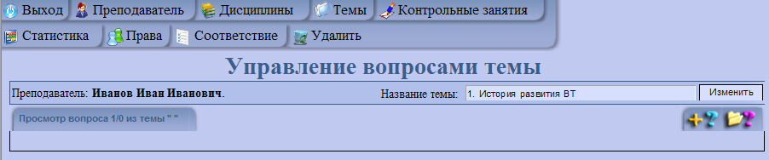
Работа преподавателя в системе АИССТ
После нажатия кнопки Создать попадем в окно Управление вопросами темы. Здесь можно скорректировать название темы и нажать кнопку Изменить.
Для наполнения содержанием темы есть два режима:
- ввод вопросов вручную,
- ввод вопросов конвертированием из файла, подготовленного с помощью стандартного текстового редактора Блокнот.

Slide 8
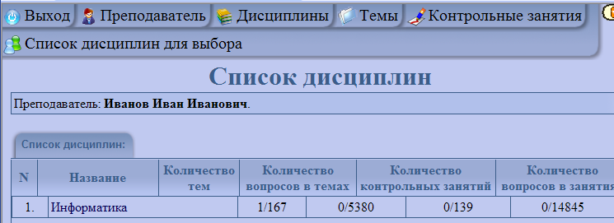
Работа преподавателя в системе АИССТ
Замечание: Если вы не создали ни одного вопроса в теме, то тема на странице управления темами отображаться не будет, но она будет доступна через страницу управления дисциплинами.
По заголовкам полей таблицы видно сколько тем (создано автором/создано всего в дисциплине), количество вопросов в темах (создано автором/создано всего); проведено контрольных занятий (автором/всего по дисциплине); используемых заданий в контрольных занятиях (автором/всего по всем темам дисциплины).

Slide 9
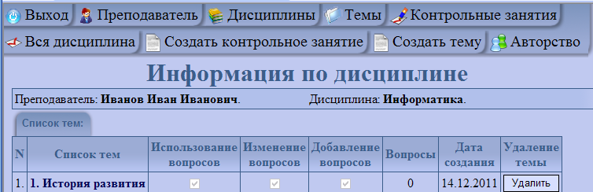
Работа преподавателя в системе АИССТ
Автор курса может назначить определенные права работы с вопросами темы другому преподавателю – столбцы Использование вопросов, Изменение вопросов, Добавление вопросов.
Следующие столбцы таблицы отображают количество подготовленных тестовых заданий (Вопросы) и время создания каждой темы (Дата создания). Особый интерес представляет столбец Удалить. Для некоторых тем нет кнопки Удалить. Подобная ситуация означает, что тестовые задания этих тем в настоящей настройке системы используются логическими базами определенных контрольных занятий и, следовательно, удаление именно этой темы запрещено системой. Перейдем к теме.

Slide 10
Работа преподавателя в системе АИССТ
Ручной ввод вопросов
Для ввода нового вопроса (тестового задания) в системе АИССТ необходимо нажать кнопку , после переходим на страницу Создание вопроса.

Slide 11
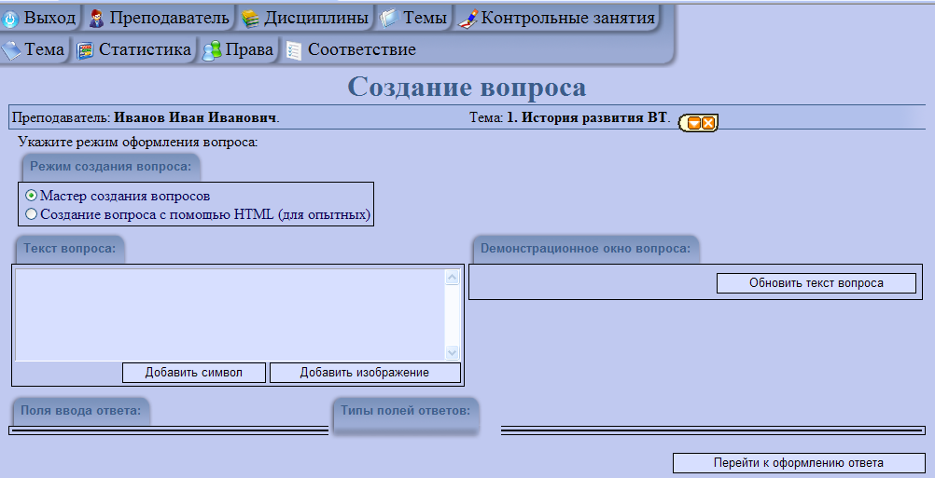
Работа преподавателя в системе АИССТ
Создание вопроса
Демонстрационное окно вопроса
Текст вопроса
Поля ввода ответов
Типы полей ответов

Slide 12
Работа преподавателя в системе АИССТ
Создание вопроса. В системе предусмотрено 2 способа создания вопросов:
– мастер создания вопросов;
– создание вопроса с помощью HTML (для опытных пользователей и сложных вопросов).
Внимание!!! Переключение из режима HTML в режим мастера не сохраняет изменения, внесенные на языке HTML.
Текст вопроса. В данное поле преподавателю нужно ввести формулировку вопроса.
Демонстрационное окно вопроса показывает текст вопроса, который будет выведен студенту при прохождении контроля. Данное поле не предназначено для ввода и редактирования текста вопроса или вариантов ответа.
Поля ввода ответов. Прежде чем вводить варианты ответов, необходимо добавить необходимое количество полей предполагаемого ответа соответствующего типа. В каждом вопросе могут сочетаться только одинаковые типы полей.

Slide 13
Работа преподавателя в системе АИССТ
Типы полей ответов. Содержание вопроса состоит из текста вопроса и поля(ей) ввода ответа. Полями ввода ответа являются элементы/формы, в которые студент должен вписать правильный ответ или которые он должен отметить/выбрать.
Подготовку текста вопроса и оформление ответов тестового задания (ТЗ)
При вводе текста ТЗ следует соблюдать общие правила подготовки текста, при необходимости следует сделать перевод строки, завершить текст вопроса необходимо нажатием на клавиатуре клавиши Enter, чтобы варианты ответов размещались с новой строки на экране.
Вводимый текст вопроса отображается в Демонстрационном поле. В случае необходимости любой корректировки текста тестового задания вновь переходим в Текст вопроса. Корректируем текст самого вопроса. Завершение ввода и корректировки текста вопроса необходимо завершить нажатием кнопки «Обновить текст вопроса» в Демонстрационном поле.

Slide 14
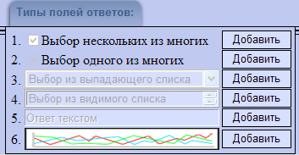
Работа преподавателя в системе АИССТ
Подготовка предполагаемых ответов на предложенное тестовое задание начинается с выбора типа ответа, который осуществляется нажатием кнопки Типы полей ответа. Выбор соответствующего типа поля ответа для разработанного вопроса выполняется нажатием кнопки «Добавить». Система позволяет сразу «заготовить» необходимое число вариантов ответов, нажав необходимое число раз (по количеству оформляемых ответов) кнопку «Добавить».

Slide 15

Работа преподавателя в системе АИССТ
При подготовке и оформлении ТЗ преподавателю предоставляется возможность оформления ответов на тестовое задание следующих типов:
выбор нескольких из многих
выбор одного ответа из нескольких;
выбор ответа из выпадающего списка;
выбор ответа из видимого списка
свободной конструкции (ответ текстом);
графический ответ;
конструируемый ответ.
Наличие в созданной теме хотя бы одного вопроса значительно изменяет динамическую строку меню окна редактора вопросов.
редактирование вопросов и ответов
удаление текущего вопроса
удаление всех оформленных вопросов темы
групповая работа с вопросами

Slide 16
Работа преподавателя в системе АИССТ
Создание вопроса: Выбор нескольких из многих
Предлагаемый тип ответа предполагает составление правильного ответа из предложенных составных частей ответа. При использовании данного типа ответа студент может выбрать любое количество составных частей ответа. Правильный ответ определяется алгебраической суммой оценки составных частей предполагаемого ответа.
Ввести формулировку вопроса (Какие из ниже перечисленных вычислительных машин относятся к третьему поколению ЭВМ?) в окно Текст вопроса. (После текста вопроса поставить принудительный переход на новую строку тэг <br>). Нажмите кнопку Обновить текст вопроса в Демонстрационном окне вопроса.
Для вставки коммерческих, математических символов, греческих букв и т.д. в текст вопроса можно воспользоваться кнопкой Добавить символ (в поле Текст вопроса будет его код)
Нажмите на вкладку Типы полей, напротив Выбор нескольких из многих нажмите кнопку Добавить. Повторите последние действия ещё 3 раза.
Заполните варианты ответа (см. рис. на слайде №18) в Поле ввода ответа.

Slide 17
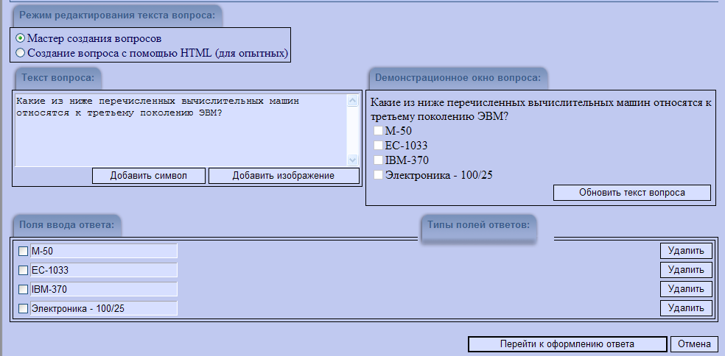
Работа преподавателя в системе АИССТ
Текст вопроса и введенных вариантов ответа можно редактировать, переходя в необходимое место соответствующей зоны. Для принятия всех исправлений необходимо нажать на кнопку Обновить текст вопроса. Далее нажимаем кнопку Перейти к оформлению ответа.

Slide 18
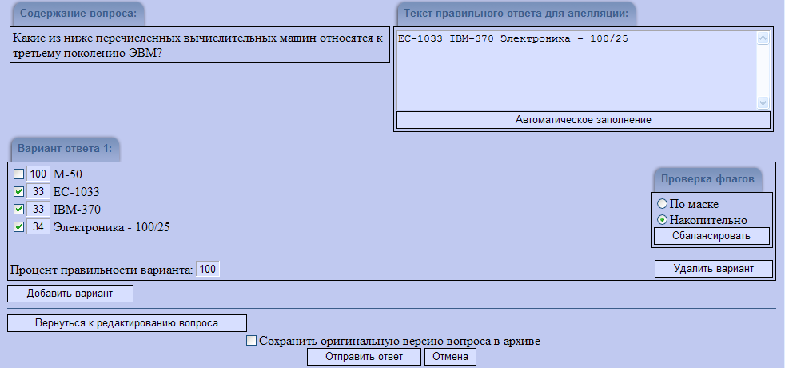
Работа преподавателя в системе АИССТ
Оценка ответа полностью: По маске; либо Накопительно с отображением процентов вклада в полный ответ оформленных составных частей ответа. Положительный вклад ответа отмечается символом галочки в соответствующей строке. Ответ оценивается алгебраической суммой введенных полей ответа.

Slide 19
Работа преподавателя в системе АИССТ
Преподаватель указывает долю значимости составной части ответа в соответствие с решением дидактической задачи. Если определенная часть ответа очень важна, процент оценки этой части ответа должен быть значительно выше, а другие составные части уточняют ответ и могут иметь значение вклада значительно ниже основной части ответа. Общая сумма процентов правильного ответа должна быть равна 100. В случае, если составные части положительного вклада в ответ равноценны, то можно воспользоваться кнопкой Сбалансировать, при этом равномерно распределяются проценты и для отрицательных ответов.
В нашем случае: -100%*0+33%*1+33%*1+34%*1=100%
Оформленный ответ можно полностью удалить, нажав кнопку Удалить вариант. Вторая кнопка Добавить вариант предоставляет возможность оформить для данного тестового задания ответ в другой форме.
Кроме указанных действий можно вернуться к тексту создаваемого задания (или любого ранее созданного) для его Редактирования или полной отмены оформления ответа и возврата в окно Управление вопросами темы.
Если преподаватель считает возможным завершить оформление задания, он должен нажать кнопку Отправить ответ, либо нажать клавишу Отмена, тогда все задание уничтожается и не попадает в базу данных подготовленных тестовых заданий.

Slide 20
Работа преподавателя в системе АИССТ
Рассмотрим задание, имеющее три варианта ответа, причем сам студент решает, какой ответ он введет. Текст задания дан в окне редактора вопросов, оформление ответов с дополнительными вариантами ответа.

Slide 21
Работа преподавателя в системе АИССТ
Оценка ответа:
-20%*0+50%*1+-20%*0+50%*1–20%*0-20%*0-20%*0=100%

Slide 22
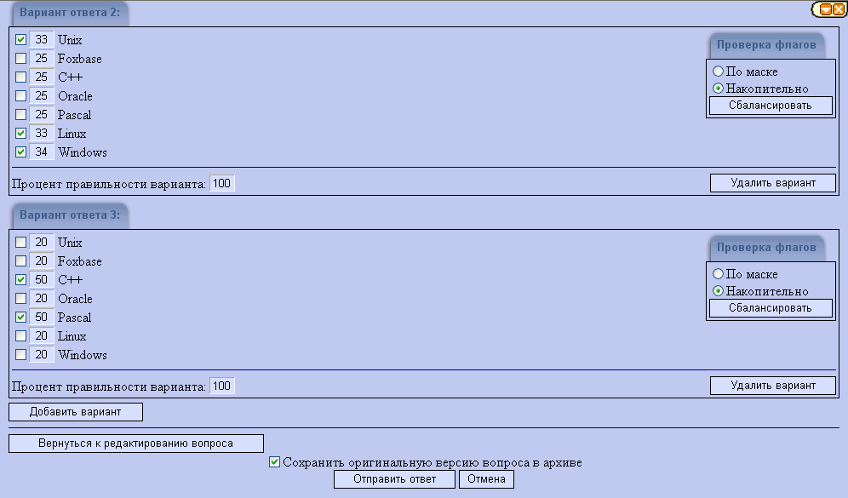
Работа преподавателя в системе АИССТ
Оценка ответа:
+33%*1-25%*0-25%*0-25%*0-25%*0+33%*1+34%*1=100%

Slide 23
Работа преподавателя в системе АИССТ
Оценка ответа:
-20%*0-20%*0+50%*1-20%*0+50%*1-20%*0-20%*0=100%

Slide 24
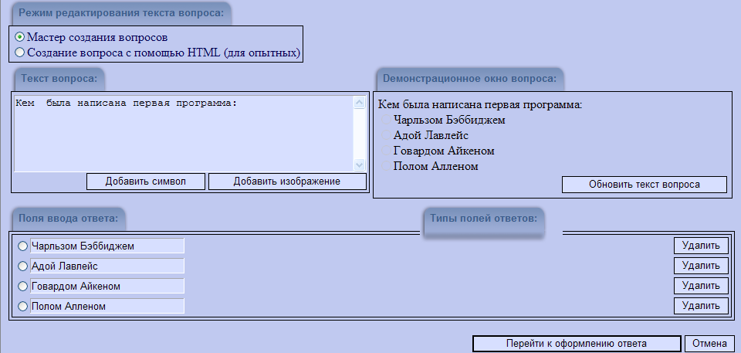
Работа преподавателя в системе АИССТ
Создание вопроса: выбор одного ответа из нескольких
Аналогично создадим вопрос следующего содержания:

Slide 25
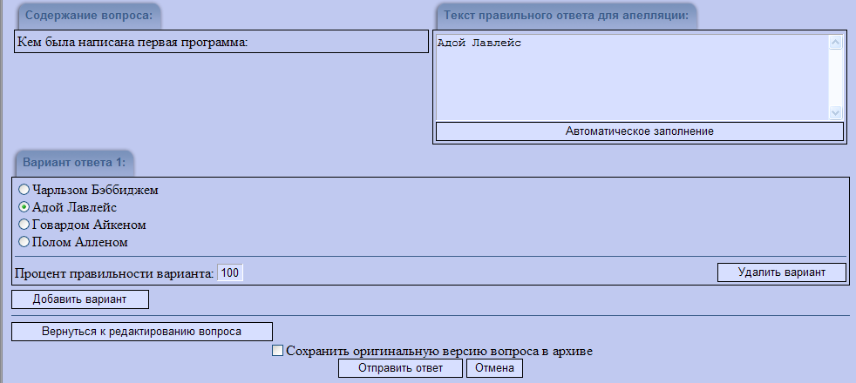
Работа преподавателя в системе АИССТ

Slide 26
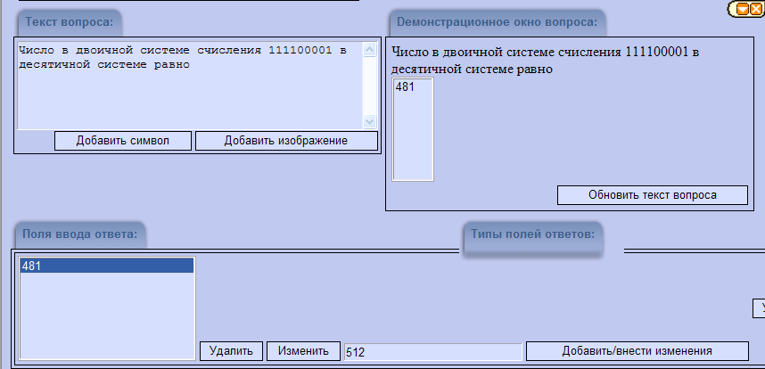
Работа преподавателя в системе АИССТ
Создание вопроса: выбор ответа из видимого списка
Ввести вопрос в поле Текст вопроса, в поле Типы полей ответов выбрать Выбор из видимого списка, нажать кнопку Добавить. Варианты ответов добавлять по одному и после каждого нажимать кнопку Добавить/внести изменения.

Slide 27
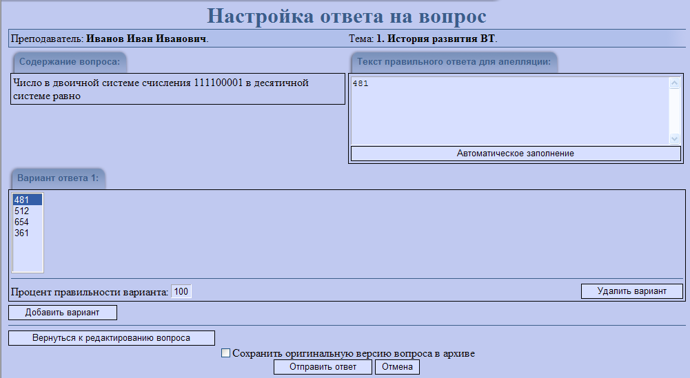
Работа преподавателя в системе АИССТ
Вопрос этого типа в данном случае схож с типом Выбор одного из нескольких. Но с помощью вопроса этого типа можно придумывать разнообразные задания.

Slide 28
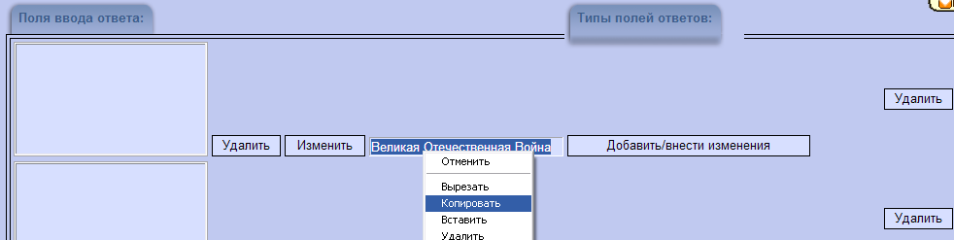
Работа преподавателя в системе АИССТ
Например, укажите хронологию событий в порядке возрастания дат:
Великая Отечественная война
Ледовое побоище
Куликовская битва
Восстание Болотникова
Добавляем 4 поля ответов: Выбор из видимого списка. Поля рациональнее заполнять все сразу, с копированием через буфер памяти.

Slide 29
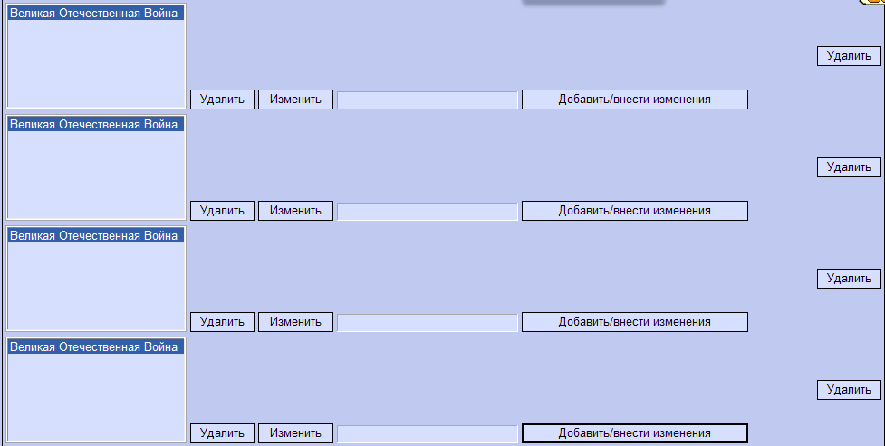
Работа преподавателя в системе АИССТ
После завершения ввода текста необходимо нажать кнопку Добавить/внести изменения. В демонстрационном окне отображаются введенные тексты.

Slide 30
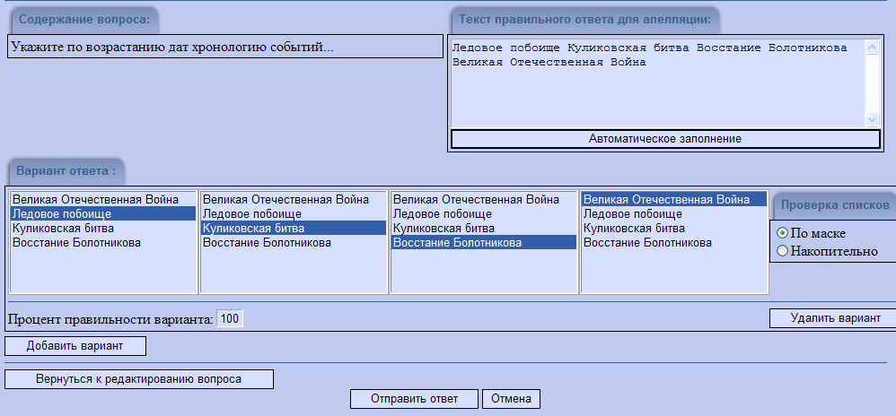
Работа преподавателя в системе АИССТ
На странице Настройка ответа на вопрос в окне Проверка списков есть две возможности оценки правильного ответа.
По маске – в этом случае частично неправильный ответ даст результат 0%.

Slide 31
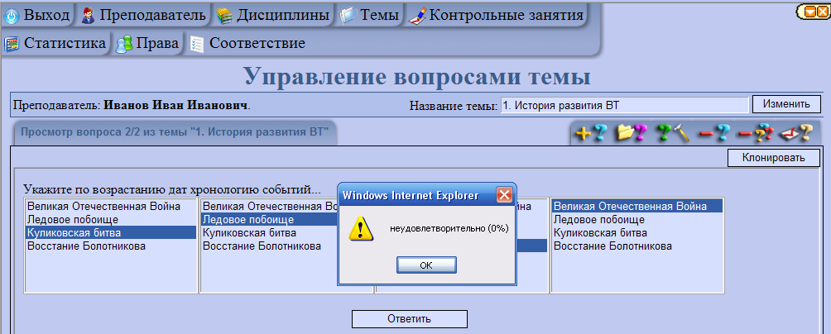
Работа преподавателя в системе АИССТ

Slide 32
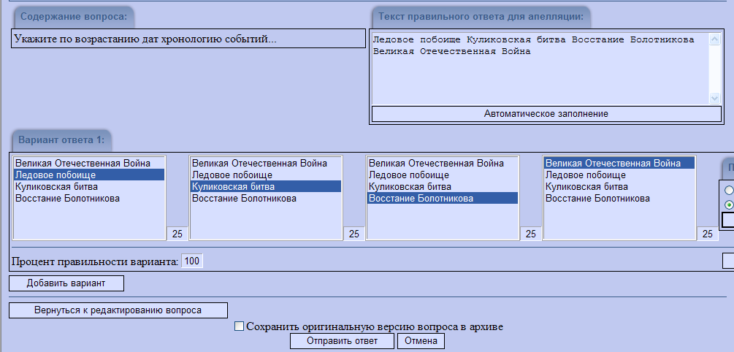
Работа преподавателя в системе АИССТ
Накопительно – в этом случае частично правильный ответ даст положительный результат.

Slide 33
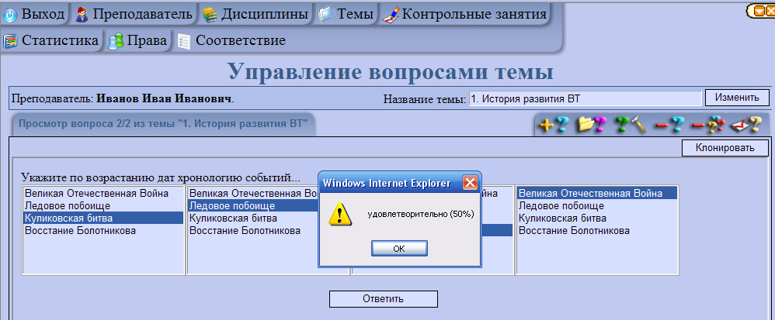
Работа преподавателя в системе АИССТ

Slide 34
Работа преподавателя в системе АИССТ
Создание вопроса: выбор из выпадающего списка
Аналогично типу вопроса: Выбор из видимого списка, с помощью этого типа вопроса можно придумывать разнообразные задания.
Например, соотнесите государство и его столицу:
Список 1 – текст задания Государство | Список 2 – текст ответа Столица
Португалия | Мадрид
Испания | Лиссабон
Италия | Амстердам
Нидерланды | Рим
Если оформлять это тестовое задание с помощью типа Выбор вопроса из видимого списка, то возможны два способа оформления:
одна пара списков Государство-Столица, тогда получается только один вариант ответа для любой пары.
Четыре пары списков (все варианты ответов), что выглядит очень громоздко.

Slide 35
Работа преподавателя в системе АИССТ
Одна пара списков Государство-Столица

Slide 36
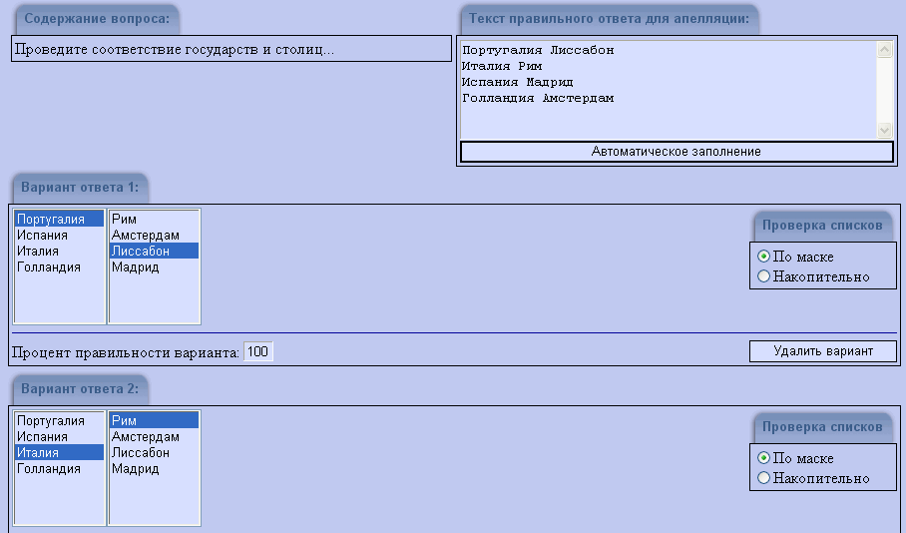
Работа преподавателя в системе АИССТ
Оформление ответа для данного задания потребует подготовки всех 4-х возможных вариантов ответов студента. На рисунке показаны 2 варианта ответа, остальные оформляются аналогично.

Slide 37
Работа преподавателя в системе АИССТ
Студенту этот тип тестового задания представляется на экране в виде.
Подготовленное таким способом задание позволит ввести любой ответ при выборе государства и его столицы, но сделать только один выбор. Раскрыть задание более полно позволит другой способ его оформления. Необходимо ввести оба списка для нашего случая 4 раза, что позволит в одном ответе указать все возможные пары Государство-Столица.

Slide 38
Работа преподавателя в системе АИССТ
четыре пары списков Государство-Столица
Введены таблицы по 4 раза – по числу предполагаемых ответов.

Slide 39
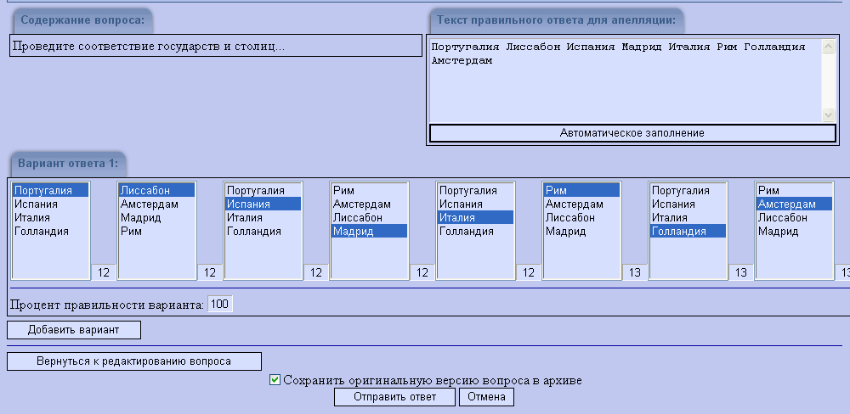
Работа преподавателя в системе АИССТ
Настройка ответа выполняется визуально по модели оценки ответа Накопительно.

Slide 40
Работа преподавателя в системе АИССТ
Студенту этот тип тестового задания представляется на экране в виде:

Slide 41
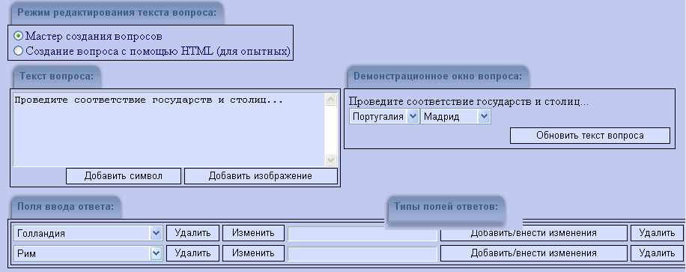
Работа преподавателя в системе АИССТ
Это же задание можно представить при оформленном ответе в виде выпадающего списка.
При ответе в такой постановке необходимо выбрать элемент из одного списка и найти соответствие в другом списке – одна пара списков.

Slide 42
Работа преподавателя в системе АИССТ
Оформление ответов в виде выпадающего списка для четырех пар списков требует использования режима Создание вопроса с помощью HTML .
Сначала оформляем список Столицы 4 раза в режиме Мастер создания вопросов.

Slide 43
Работа преподавателя в системе АИССТ
Оформление ответа продолжим в режиме Создание вопроса с помощью HTML.
Программа на языке разметки электронного документа HTML представлена в окне, может напрямую редактироваться и просматриваться полностью с помощью полосы прокрутки.

Slide 44
Работа преподавателя в системе АИССТ
Ниже представлен листинг программы. Справа - пояснительный текст.
<quest>Укажите столицу соответствующего государства ...<br> | Пояснение
</quest> <select size=0 id=list class=list> | Представлен 1-й вариант ответа
<option value="0">Рим
<option value="1">Амстердам
<option value="2">Лиссабон
<option value="3">Мадрид
</select>
<select size=0 id=list class=list> | 2-й вариант ответа
<option value="0">Рим
<option value="1">Амстердам
<option value="2">Лиссабон
<option value="3">Мадрид
</select>

Slide 45
Работа преподавателя в системе АИССТ
<select size=0 id=list class=list> | 3-й вариант ответа
<option value="0">Рим
<option value="1">Амстердам
<option value="2">Лиссабон
<option value="3">Мадрид
</select>
<select size=0 id=list class=list> | 4-й вариант ответа
<option value="0">Рим
<option value="1">Амстердам
<option value="2">Лиссабон
<option value="3">Мадрид
</select>

Slide 46
Работа преподавателя в системе АИССТ
Так оформлены варианты ответов в режиме Мастер создания ответов. Каждый вариант ответа оформлен парным тэгом <select ….> и </select>.
Вставим непосредственно в окне программы несколько тэгов перевода строк <br> для отделения вариантов ответов. Этим мы завершим оформление первого списка Столицы.
Скорректируем программу, которая позволит в процессе одного ответа указать все пары "Государство-Столица“.
Дополним текст задания, введя в текст программы элементы второго списка – Государства.

Slide 47
Работа преподавателя в системе АИССТ
Скорректированная программа подготовки задания примет вид:
<quest> Укажите столицу соответствующего государства ...<br> | Государство и вариант ответа
</quest> Португалия - <select size=0 id=list class=list>
<option value="0">Рим
<option value="1">Амстердам
<option value="2">Лиссабон
<option value="3">Мадрид
</select><br>
Испания - <select size=0 id=list class=list> | Государство и вариант ответа
<option value="0">Рим
<option value="1">Амстердам
<option value="2">Лиссабон
<option value="3">Мадрид
</select><br>

Slide 48
Работа преподавателя в системе АИССТ
Италия - <select size=0 id=list class=list> | Государство и вариант ответа
<option value="0">Рим
<option value="1">Амстердам
<option value="2">Лиссабон
<option value="3">Мадрид
</select><br>
Голландия - <select size=0 id=list class=list> | Государство и вариант ответа
<option value="0">Рим
<option value="1">Амстердам
<option value="2">Лиссабон
<option value="3">Мадрид
</select><br>
Завершаем изменение текста программы нажатием кнопки Обновить текст вопроса.

Slide 49
Работа преподавателя в системе АИССТ
Оформляем правильный ответ, нажав кнопку -Перейти к оформлению ответа. В поле Вариант ответа в выпадающих списках проставляем верные соответствия.
Заполняем окно Текст правильного ответа для апелляции, нажав кнопку Автоматическое заполнение и выбираем модель оценки ответа (Накопительно и нажать кнопку Сбалансировать, поскольку все ответы равноценны). Сохраняем тестовое задание с ответами в системе АИССТ, нажав кнопку Отправить ответ.

Slide 50
Работа преподавателя в системе АИССТ
Создание вопроса: ответ текстом
Задание: Автором произведения «Рудин» является …
Ответ оформим в виде текста. Форма ответа может быть любой: Тургенев, Иван Тургенев, Иван Сергеевич Тургенев, Тургенев И.С., Тургенев Иван Сергеевич. Причем достаточно оформить только инициалы имени и отчества, а в ответе вводить полное имя и отчество.
При подготовке ответа выбираем тип полей ответа Ответ текстом и нажимаем кнопку Добавить один раз, несмотря на то, сколько смысловых зон (слов) мы предполагаем оформить в качестве верного ответа.

Slide 51
Работа преподавателя в системе АИССТ
Переходим к настройке ответа на вопрос, нажав кнопку Перейти к оформлению ответа.
Оформление ответа осуществляется по зонам: выбор типа зоны; ключевое слово зоны; установка признака регистронезависимости в ответе; расположения в ответе; процентная значимость данной зоны в ответе.
Смысловая зона - Ключевое слово или несколько слов, составляющих логически завершенную часть ответа

Slide 52
Работа преподавателя в системе АИССТ
Рекомендуемые типы зон:
Маска - полное соответствие ответа смысловой зоне;
Свободное положение - ключевые слова в ответе должны присутствовать, но их порядок следования не обуславливается.
В пределах границ - местоположение части ключевых слов в ответе определено (строгое местоположение), а части - свободно, но в заданных границах. (Например, И С Тургенев, Тургенев И С)
Диапазонное - Указываются нижнее и верхнее значение диапазона, в котором находится верный ответ.
Примечание: ответ на все типы зон (кроме типа зоны Маска) может состоять только из неменяющейся части слова (слова без окончаний, а иногда без суффиксов и приставок). Тогда при ответе на данный тип ТЗ студент может изменять части слов, но ответ все равно будет считаться верным.

Slide 53
Работа преподавателя в системе АИССТ
Смысловых зон может быть несколько. Можно добавить необходимое количество зон, любую зону можно удалить, редактировать. В одном варианте ответа все смысловые зоны должны быть одного типа.

Slide 54
Работа преподавателя в системе АИССТ
После заполнения всех полей шаблона смысловых зон для завершения оформления ответа нажимаем кнопку Завершить оформление, для текста апелляции нажимаем кнопку Автоматическое заполнение.
Для сохранения оформленного тестового задания необходимо нажать кнопку Отправить ответ.
Оформленное задание необходимо сразу проверить по всем зонам.
В нашем случае получены следующие результаты:
Тургенев С И – 100%
Тургенев И С – 100%
С Тургенев И – 90%
С И Тургенев – 90%
И Тургенев С – 100%

Slide 55
Работа преподавателя в системе АИССТ
Создание вопроса: графический ответ
В качестве поля ответа используется изображение (или несколько изображений, объединенных в одно) студенту для ответа необходимо будет нажать на определенную зону изображения.
В поле «Текст вопроса» вставляем вопрос, выбираем тип поля ответа «Графический ответ» и нажимаем кнопку «Добавить».
В появившемся поле Загрузка файла нажимаем кнопку Обзор и указываем путь.
Примечание!!! Система АИССТ поддерживает графические изображения формата: *.gif, *.jpg, *.bmp, предпочтительным же является формат - *.gif.
После загрузки рисунка из окна выбора типа поля переходим к оформлению ответа, воспользовавшись кнопкой Перейти к оформлению ответа. Кнопкой Настроить вариант ответа переходим в окно Настройка графического ответа.

Slide 56
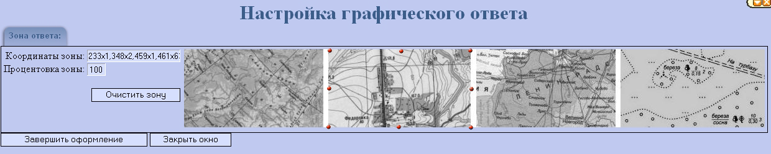
Работа преподавателя в системе АИССТ
Область правильного ответа выделяем точками, щелкая левой кнопки «мыши» по часовой стрелке. В случае необходимости можно Очистить зону - отмеченную область предполагаемого ответа. После выделения зоны правильного ответа нажимаем кнопку Завершить оформление и отправляем правильный ответ в систему, нажав кнопку Отправить ответ. Далее проверяем правильность ответа.

Slide 57
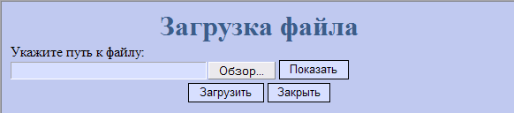
Работа преподавателя в системе АИССТ
Создание вопроса: конструируемый ответ
Этот тип вопроса получается из рассмотренных типов вопросов с применением графических изображений как в тексте вопроса, так и в вариантах ответов.
Для того, чтобы вставить изображение в текст вопроса, нужно нажать кнопку Добавить изображение. Нажать кнопку Обзор, найти изображение (прописать путь) нажать кнопку Загрузить.

Slide 58
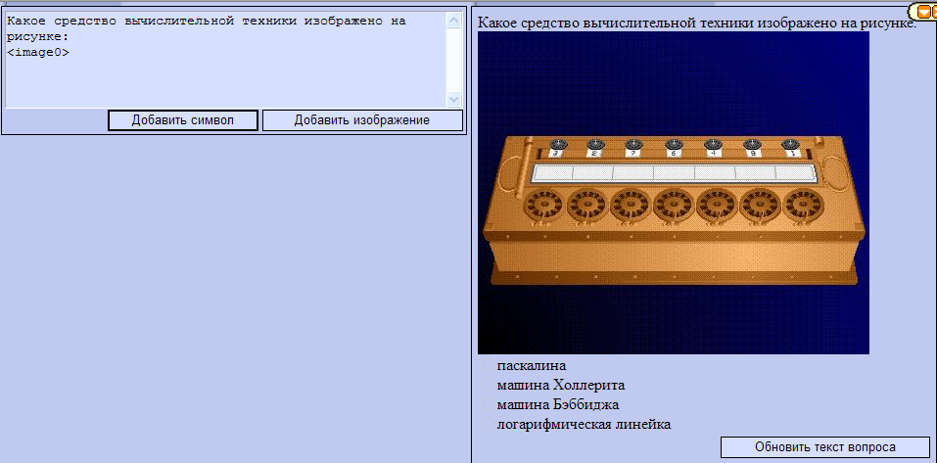
Работа преподавателя в системе АИССТ
После этого в окне Текст вопроса появляется код изображения <image0>, а в демонстрационном окне само изображение. Если код не появился, необходимо дописать его вручную. Цифра в конце кода соответствует порядковому номеру рисунка в текущем вопросе. Нумерация начинается с нуля.

Slide 59
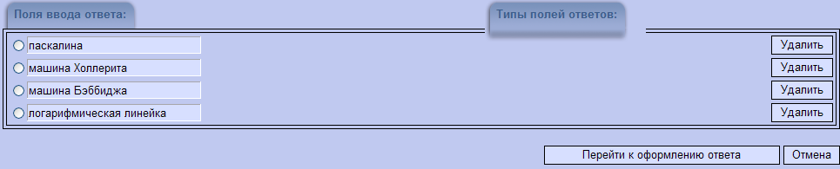
Работа преподавателя в системе АИССТ
После этого добавляются варианты ответа и завершается оформление ответа.

Slide 60
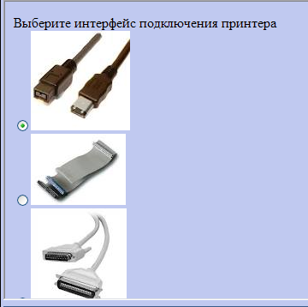
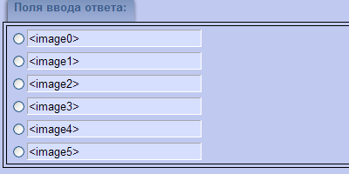
Работа преподавателя в системе АИССТ
Если нужно добавить изображения в варианты ответа, то действовать нужно аналогично: добавить изображения в окно Текст Вопроса, а после вырезать их коды и вставить в поля вариантов ответов.

Slide 61
Работа преподавателя в системе АИССТ
Групповая работа с вопросами
При групповой работе с вопросами можно получить документ, содержащий оформление всех вопросов по данной теме с включением в него оформленных правильных ответов, моделей оценки ответа, комментариями к заданиям, если они были подготовлены, для дальнейшей распечатки и работе с ними. Для активизации режима групповой работы с вопросами необходимо нажать кнопку на панели управления окна Настройка темы.
При этом открывается окно, в котором содержатся все вопросы по данной теме, ответы к вопросам, название контрольного занятия, в котором они задействованы. Также имеется возможность редактирования вопросов.
Для распечатки вопросов в верхнем левом углу окна расположена панель, на которой имеется кнопка Печать.

Slide 62
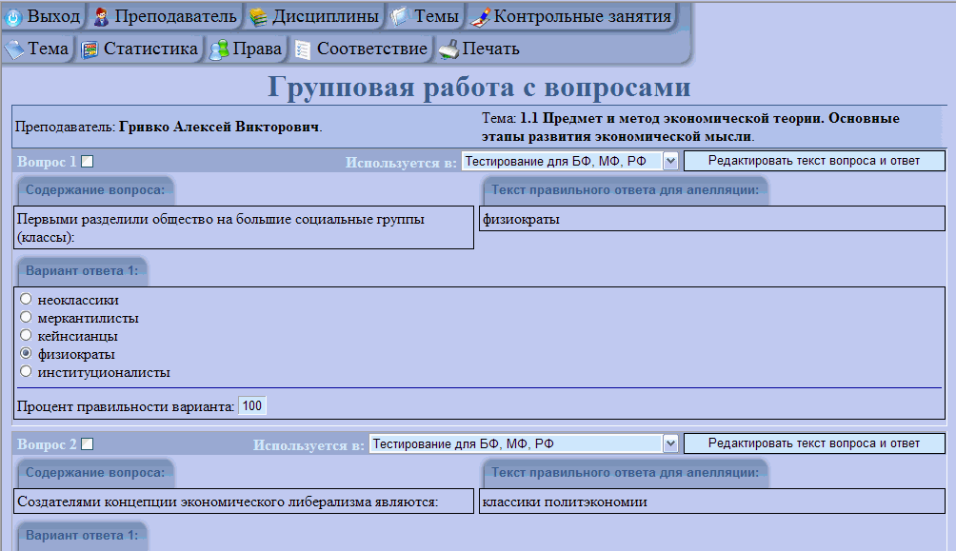
Работа преподавателя в системе АИССТ

Slide 63
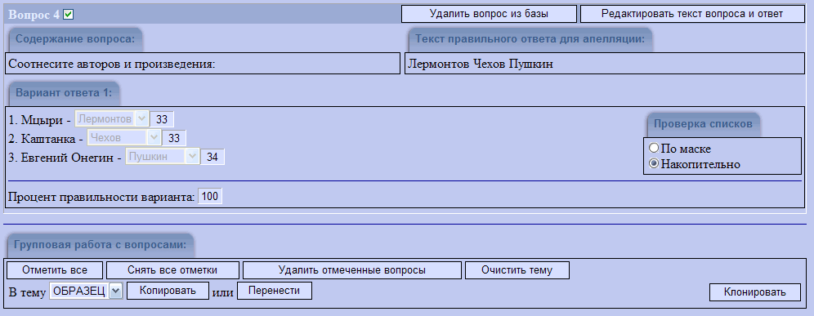
Работа преподавателя в системе АИССТ
Данный режим позволяет удалять, копировать и переносить в другую тему не только отдельный вопрос или все вопросы темы, но и выполнять указанные действия с выделенной группой вопросов.

Slide 64

Удаление темы
Если созданная тема не содержит вопросов, то окно редактора вопросов пусто. Поскольку вопросы в теме отсутствуют, то система предоставляет возможность преподавателю ее удалить, воспользовавшись кнопкой . Для того, чтобы удалить тему, нужно сначала удалить все вопросы.

Slide 65
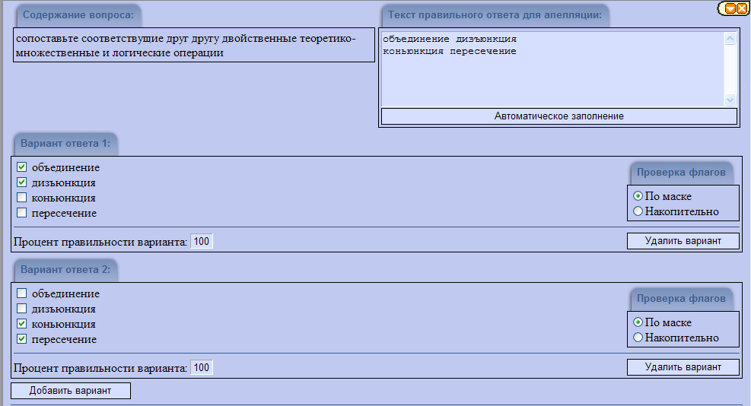
Тип вопроса: выбор нескольких из многих
Далее приведены вопросы преподавателей, зарегистрированных в АИССТ

Slide 66
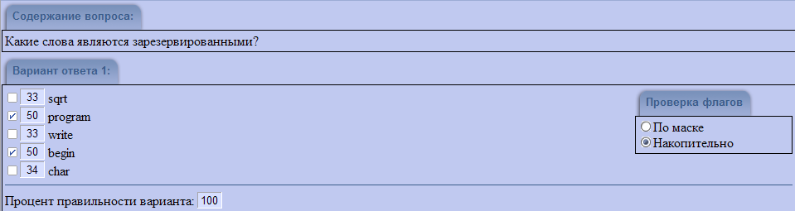
Тип вопроса: выбор нескольких из многих

Slide 67
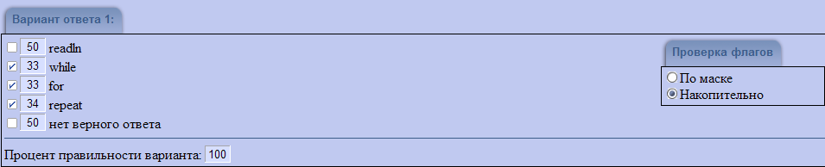
Тип вопроса: выбор нескольких из многих

Slide 68
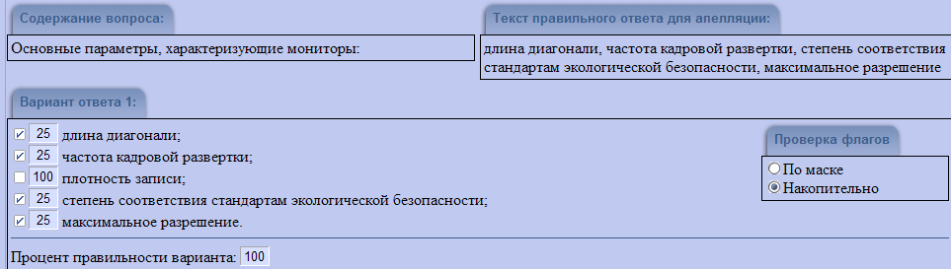
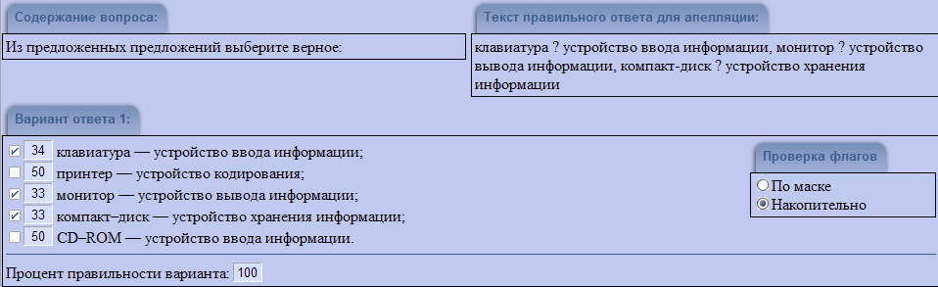
Тип вопроса: выбор нескольких из многих

Slide 69
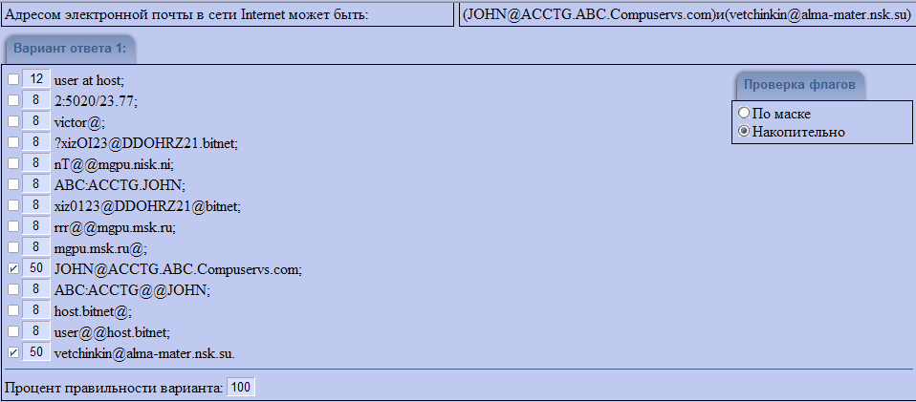
Тип вопроса: выбор нескольких из многих

Slide 70
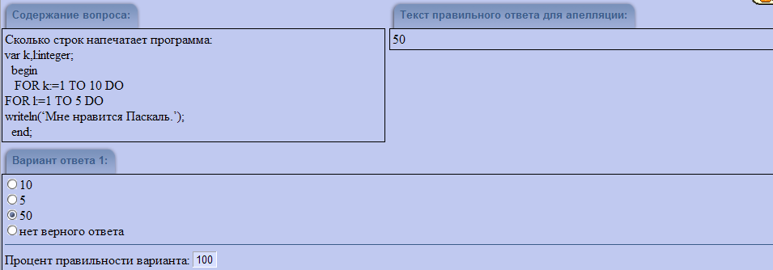
Тип вопроса: выбор одного ответа из нескольких

Slide 71
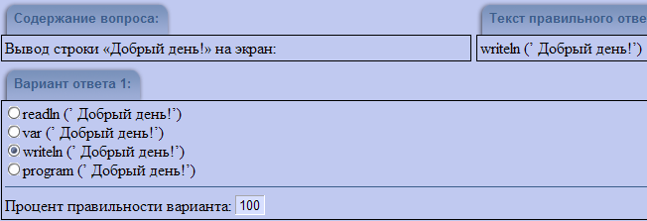
Тип вопроса: выбор одного ответа из нескольких

Slide 72
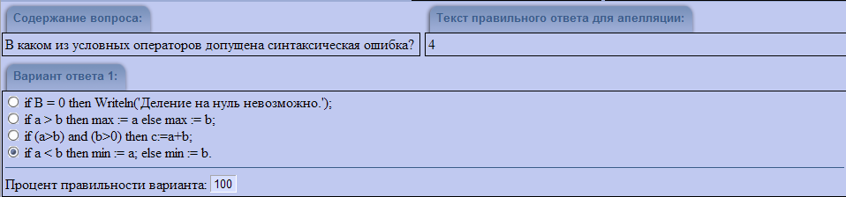
Тип вопроса: выбор одного ответа из нескольких

Slide 73
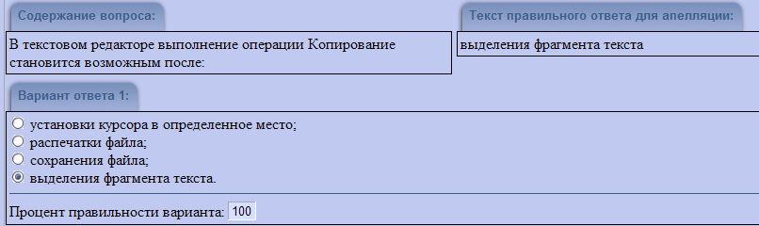
Тип вопроса: выбор одного ответа из нескольких

Slide 74
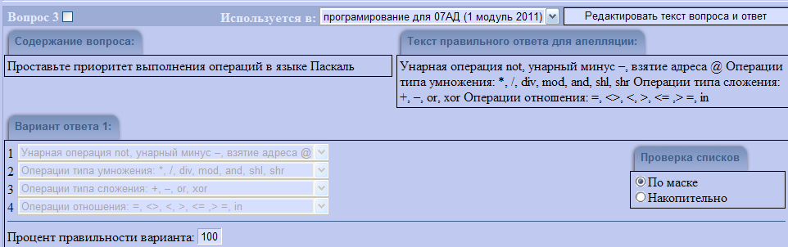
Тип вопроса: выбор ответа из выпадающего списка

Slide 75
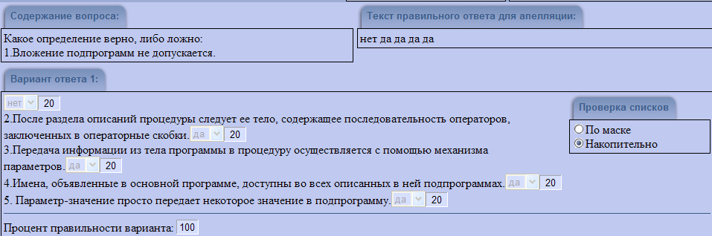
Тип вопроса: выбор ответа из выпадающего списка

Slide 76
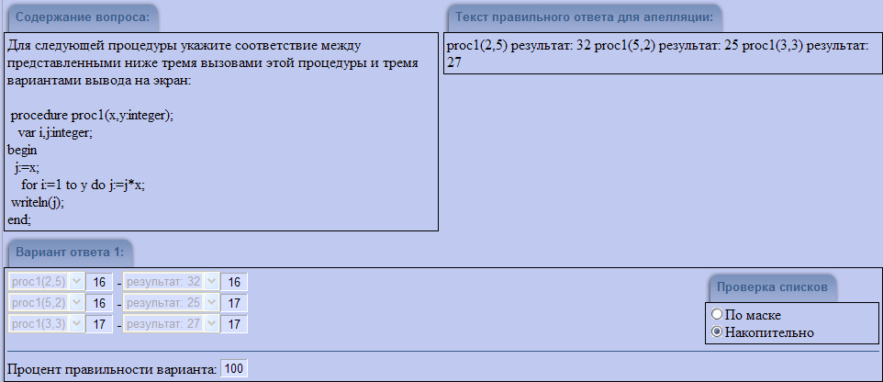
Тип вопроса: выбор ответа из выпадающего списка

Slide 77
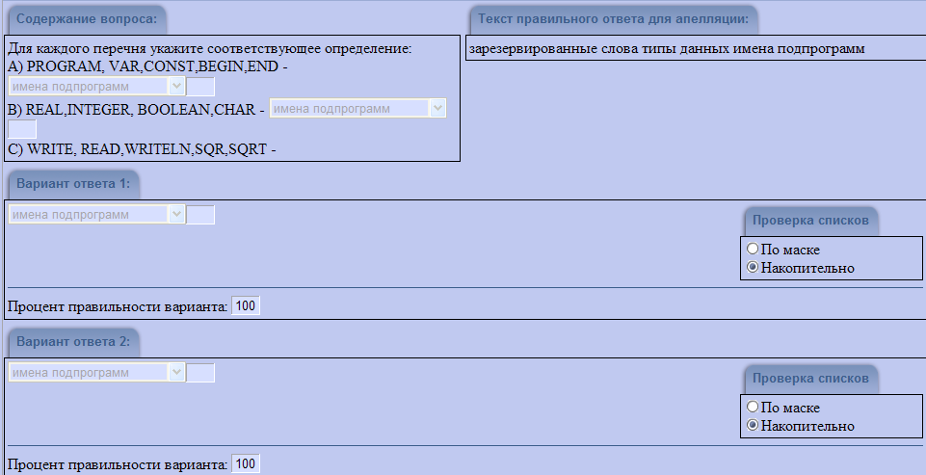
Тип вопроса: выбор ответа из выпадающего списка

Slide 78

Тип вопроса: выбор ответа из выпадающего списка

Slide 79

Тип вопроса: выбор ответа из выпадающего списка

Slide 80

Тип вопроса: выбор ответа из выпадающего списка

Slide 81

Тип вопроса: выбор ответа из выпадающего списка

Slide 82

Тип вопроса: выбор ответа из выпадающего списка

Slide 83

Тип вопроса: выбор ответа из выпадающего списка

Slide 84

Тип вопроса: выбор ответа из выпадающего списка

Slide 85

Тип вопроса: выбор ответа из выпадающего списка

Slide 86

Тип вопроса: выбор ответа из выпадающего списка

Slide 87

Тип вопроса: выбор ответа из выпадающего списка

Slide 88

Тип вопроса: выбор ответа из выпадающего списка

Slide 89

Тип вопроса: выбор ответа из выпадающего списка

Slide 90

Тип вопроса: выбор ответа из видимого списка

Slide 91

Тип вопроса: выбор ответа из видимого списка

Slide 92

Тип вопроса: выбор ответа из видимого списка

Slide 93

Тип вопроса: выбор ответа из видимого списка

Slide 94

Тип вопроса: ответ текстом

Slide 95


Тип вопроса: ответ текстом

Slide 96

Тип вопроса: ответ текстом

Slide 97

Тип вопроса: ответ текстом

Slide 98

Тип вопроса: ответ текстом

Slide 99

Тип вопроса: ответ текстом

Slide 100

Тип вопроса: ответ текстом

Slide 101


Тип вопроса: ответ текстом

Slide 102

Тип вопроса: ответ текстом

Slide 103

Тип вопроса: ответ текстом

Slide 104


Тип вопроса: ответ текстом

Slide 105

Тип вопроса: ответ текстом

Slide 106

Тип вопроса: графический ответ

Slide 107

Тип вопроса: графический ответ

Slide 108

Тип вопроса: графический ответ

Slide 109

Тип вопроса: графический ответ

Slide 110

Тип вопроса: графический ответ

Slide 111

Тип вопроса: графический ответ

Slide 112

Тип вопроса: графический ответ

Slide 113

Тип вопроса: графический ответ

Slide 114

Тип вопроса: графический ответ

Slide 115

Тип вопроса: графический ответ

Slide 116

Тип вопроса: графический ответ

Slide 117

Тип вопроса: графический ответ

Slide 118


Тип вопроса: графический ответ

Slide 119

Тип вопроса: графический ответ

Slide 120

Тип вопроса: графический ответ

Slide 121

Тип вопроса: графический ответ

Slide 122

Тип вопроса: графический ответ

Slide 123

Тип вопроса: конструируемый ответ

Slide 124

Тип вопроса: конструируемый ответ

Slide 125

Тип вопроса: конструируемый ответ

Slide 126

Тип вопроса: конструируемый ответ

Slide 127

Тип вопроса: конструируемый ответ

Slide 128

Тип вопроса: конструируемый ответ

Slide 129

Тип вопроса: конструируемый ответ

Slide 130

Тип вопроса: конструируемый ответ

Slide 131

Тип вопроса: конструируемый ответ

Slide 132

Тип вопроса: конструируемый ответ

Slide 133

Тип вопроса: конструируемый ответ

Slide 134

Тип вопроса: конструируемый ответ

Slide 135

Тип вопроса: конструируемый ответ

Slide 136

Тип вопроса: конструируемый ответ

Slide 137

Тип вопроса: конструируемый ответ

Slide 138

Тип вопроса: конструируемый ответ

Slide 139

Тип вопроса: конструируемый ответ

Slide 140

Тип вопроса: конструируемый ответ

Slide 141
В материале презентации использованы вопросы следующих авторов:
Беляева Мария Алексеевна
Саликова Ольга Владимировна
Цыганова Ирина Александровна
Андреева Екатерина Сергеевна
Кудинов Юрий Александрович
Бардюгова Ирина Николаевна
Цыганкова Светлана Сергеевна
Мордвинцева Наталья Владимировна

